Slide 1


দিনপঞ্জি ২০২৬ বুধবার, ১৬ সেপ্টেম্বর
১৬ সেপ্টেম্বর
একটি তারিখ, যার ভেতরে লুকিয়ে আছে একটি স্বাধীনতা, একটি ফেডারেশন, একটি চুক্তি আর একটি গাড়ি কোম্পানি
ক্যালেন্ডারের একটি দিন কখনও কখনও গোটা বছরের চেয়ে বেশি ইতিহাস বহন করে। ১৬ সেপ্টেম্বর একই তারিখে ঘটে গেছে একাধিক বড় ঘটনা: ১৮১০ সালে মেক্সিকোয় স্বাধীনতার ডাক পড়ে, ১৯০৮ সালে জেনারেল মোটরস প্রতিষ্ঠিত হয়, ১৯৬৩ সালে মালয়েশিয়া ফেডারেশন জন্ম নেয়, ১৯৭৫ সালে পাপুয়া নিউ গিনি স্বাধীন হয় এবং ১৯৮৭ সালে ওজোন স্তর বাঁচানোর মন্ট্রিল প্রোটোকল স্বাক্ষরিত হয়। এই ছয়টি ঘটনার প্রতিটিই আজকের বিশ্বকে কোনওভাবে বদলে দিয়েছে।
আন্তর্জাতিক দিবস
জাতীয় দিবস
ওজোন স্তর সংরক্ষণ দিবস
মালয়েশিয়া দিবস, মেক্সিকোর স্বাধীনতা দিবস
ইতিহাস কেবল স্মৃতি নয়, এটি হিসাবের খাতা: একই তারিথে একটি চুক্তি পৃথিবীকে বাঁচিয়েছে, আরেকটি কোম্পানি গোটা একটি শহরের ভাগ্য লিখে দিয়েছে।
ইতিহাসের তারিখগুলো যেভাবে জমা থাকে: পুরনো মানচিত্র, নথি আর খবরের কাগজের পাতায়।
১৯০৮
১৯৬৩
১৯৭৫
১৯৮৭
জেনারেল মোটরস প্রতিষ্ঠা, ফ্লিন্ট, মিশিগান
মালয়েশিয়া ফেডারেশন গঠিত হয়
পাপুয়া নিউ গিনি স্বাধীন হয়
মন্ট্রিল প্রোটোকল স্বাক্ষরিত

Slide 2
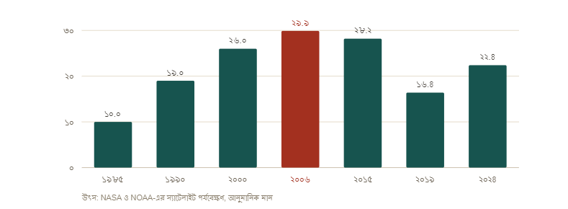

আন্তর্জাতিক দিবস
বিশ্ব ওজোন স্তর রক্ষা দিবস
১৯৮৭ সালের ১৬ সেপ্টেম্বর কানাডার মন্ট্রিলে স্বাক্ষরিত চুক্তির স্মরণে ১৯৯৪ সাল থেকে জাতিসংঘ এই দিনটি পালন করে।
যেভাবে দিনটি এলো
অ্যান্টার্কটিক ওজোন গহ্বরের সর্বোচ্চ আয়তন
মিলিয়ন বর্গকিমি
একটি আবিষ্কার, একটি চুক্তি, একটি দিবস
১৯৮৫ সালে ব্রিটিশ অ্যান্টার্কটিক সার্ভের গবেষকরা জানান, অ্যান্টার্কটিকার ওপরের ওজোন স্তর প্রতি বসন্তে আশঙ্কাজনকভাবে পাতলা হয়ে যাচ্ছে। মাত্র দুই বছর পর, ১৬ সেপ্টেম্বর ১৯৮৭-তে ২৪টি দেশ মন্ট্রিলে একটি চুক্তিতে সই করে, যা মন্ট্রিল প্রোটোকল নামে পরিচিত। ১৯৯৪ সালে জাতিসংঘ সাধারণ পরিষদ ১৬ সেপ্টেম্বরকে ওজোন স্তর সংরক্ষণের আন্তর্জাতিক দিবস ঘোষণা করে। এই দিবসের উদ্দেশ্য দুইটি: সচেতনতা তৈরি এবং চুক্তির অগ্রগতি জনসমক্ষে আনা।
১ ক্ষতিকর গ্যাস চিহ্নিত করা: CFC, হ্যালন, কার্বন টেট্রাক্লোরাইড ও মিথাইল ব্রোমাইড।
২ বন্ধের সময়সূচি ঠিক করা: ধনী দেশ আগে বন্ধ করবে, উন্নয়নশীল দেশ ১০ বছর সময় পাবে।
৩ প্রতি চার বছরে বৈজ্ঞানিক পুনর্মূল্যায়ন: নতুন তথ্য এলে সময়সূচি আরও কঠোর করা হয়।
পরিভাষা
ওজোন স্তর: ভূপৃষ্ঠ থেকে ১৫ থেকে ৩৫ কিলোমিটার উঁচুতে স্ট্রাটোস্ফিয়ারে অক্সিজেনের ত্রি-অণু O₃ এর যে পাতলা আস্তরণ থাকে। একে মাপা হয় ডবসন ইউনিটে: স্বাভাবিক অবস্থায় প্রায় ৩০০ DU, অর্থাৎ সংকুচিত করলে মাত্র ৩ মিলিমিটার পুরু।
৯৯%
২০৬৬
০.৫°C
ওজোন-ক্ষতিকর নিয়ন্ত্রিত গ্যাসের ব্যবহার বন্ধ হয়েছে
অ্যান্টার্কটিকায় ওজোন স্তর ১৯৮০-র অবস্থায় ফেরার লক্ষ্য (বাকি বিশ্বে ২০৪০)
কিগালি সংশোধনী ২১০০ সালের মধ্যে যে উষ্ণতা ঠেকাতে পারে

Slide 3

রাজনীতি ও বিজ্ঞানের মিলন
মন্ট্রিল প্রোটোকল: কেন এটি সফল হয়েছে
চুক্তিটি ১৯৮৯ সালের ১ জানুয়ারি কার্যকর হয়। ২০০৯ সালে এটি জাতিসংঘের প্রথম চুক্তি, যাতে সব সদস্য দেশ অনুস্বাক্ষর করে।
কে কখন গ্যাস বন্ধ করবে: চুক্তির সময়সূচি
চারটি সূত্র
পদার্থ | মূল ব্যবহার | শিল্পোন্নত দেশ | উন্নয়নশীল দেশ
CFC | ফ্রিজ, এসি, স্প্রে ক্যান | ১৯৯৬-এ সম্পূর্ণ বন্ধ | ২০১০-এ সম্পূর্ণ বন্ধ
HCFC | এসি ও ফোম তৈরির উপকরণ | ২০৩০-এ ৯৯.৫% কাটছাঁট | ২০৪০-এ বন্ধ
HFC (কিগালি) | এসির কুল্যান্ট, রেফ্রিজারেশন | ২০৩৬-এ ৮৫% কাটছাঁট | ২০৪৫-এ ৮০% কাটছাঁট
মিথাইল ব্রোমাইড | কৃষিতে মাটির ফিউমিগেশন | ২০০৫-এ বন্ধ | ২০১৫-এ বন্ধ
কেন এই চুক্তি ভাঙা পড়েনি
১. সবার অংশগ্রহণ
চুক্তির বাইরে থাকা দেশের বিরুদ্ধে ওজোন-ক্ষতিকর গ্যাস বাণিজ্যে নিষেধাজ্ঞার ধারা ছিল। ফলে বাইরে থাকা লাভজনক ছিল না।
২. আলাদা দায়িত্ব, সমান লক্ষ্য
ধনী দেশ আগে বন্ধ করবে, দরিদ্র দেশ দশ বছরের ছাড় পাবে। এই নমনীয়তা চুক্তিকে টেকসই করেছে।
সূচকে একটি সময়সীমা আগে বেঁধে দেওয়া হলেও, প্রতিটি পক্ষের জন্য আলাদা সময় রাখা হয়েছে। কারণ স্পষ্ট: ১৯৮৭ সালে উন্নয়নশীল দেশগুলোর হাতে CFC ছাড়া ফ্রিজ বানানোর বিকল্প প্রযুক্তি ছিল না। সময় না দিলে তারা চুক্তিতে যোগই দিত না, আর চুক্তি ছাড়া বিশ্বজনীন নিষেধাজ্ঞা অসম্ভব ছিল।
৩. অর্থের ব্যবস্থা
১৯৯১-এ গঠিত মাল্টিল্যাটারাল ফান্ড ২০২৩ সাল পর্যন্ত ৪ বিলিয়ন ডলারের বেশি সহায়তা দিয়েছে প্রযুক্তি বদলের জন্য।
৪. বিকল্প প্রযুক্তি হাতের কাছে
শিল্প CFC ছেড়ে HCFC, পরে HFC, এখন HFO কুল্যান্ট বের করেছে। নিষেধাজ্ঞার সঙ্গে বিকল্প থাকাটাই সাফল্যের মূল শর্ত।
তুলনা
১৯৮৬ সালে বিশ্ব CO₂ নিঃসরণ
২০২৪ সালে বিশ্ব CO₂ নিঃসরণ
নিজের সমস্যা সমাধানে মন্ট্রিল প্রোটোকল প্রায় নিখুঁত; অথচ একই সময়ে কার্বন ডাই-অক্সাইড ৮৫% বেড়েছে। পার্থক্য একটাই: বিকল্পের সামর্থ্য আর প্রতিস্থাপনের সহজ প্রযুক্তি।
প্রায় ২০ গিগাটন
প্রায় ৩৭ গিগাটন, অর্থাৎ ৮৫% বৃদ্ধি

Slide 4
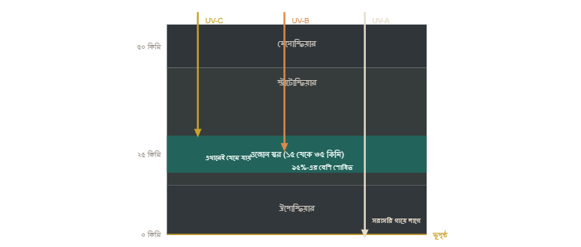
বিজ্ঞান বুঝে নিন
ওজোন স্তর কীভাবে আমাদের বাঁচায়
প্রতি সেকেন্ডে সূর্য পৃথিবীর দিকে পাঠায় প্রাণঘাতী অতিবেগুনি রশ্মি। সেই রশ্মিকে আটকে দেওয়ার কারখানা বসানো আছে আকাশের ২৫ কিলোমিটার উঁচুতে।
বায়ুমণ্ডলের স্তরভেদে অতিবেগুনি রশ্মির ভাগ্য
ওজোন তৈরি হয় যেভাবে
অতিবেগুনি রশ্মি একটি অক্সিজেন অণু (O₂) ভেঙে দুটি অক্সিজেন পরমাণু বানায়। প্রতিটি পরমাণু পাশের আরেকটি O₂-এর সঙ্গে যুক্ত হয়ে O₃ অর্থাৎ ওজোন তৈরি করে। এই চক্র দিনের পর দিন, প্রতি সেকেন্ডে চলছে।
১% ক্ষতি মানে কী
গবেষণায় দেখা গেছে, ওজোন স্তরের প্রতি ১% ক্ষতির জন্য ভূপৃষ্ঠে অতিবেগুনি UV-B রশ্মি প্রায় ২% বেড়ে যায়। ক্রমাগত ১০% ক্ষতি হলে ত্বকের অ-মেলানোমা ক্যান্সারের ঘটনা প্রায় ২৬% বাড়তে পারে।
ফসল, মাছ ও চোখের ওপর প্রভাব
সমুদ্রের ফাইটোপ্ল্যাঙ্কটন বেশি UV পেলে সালোকসংশ্লেষ কমে, যা সামুদ্রিক খাদ্যশৃঙ্খলের গোড়া দুর্বল করে দেয়। স্থলে ভুট্টা, ধান, সোয়াবিনের ফলন কমে, আর মানুষের চোখে ছানি পড়ার ঝুঁকি বাড়ে।
প্রায় ২০ লাখ
পৃথিবীর ইতিহাসে প্রায় ২০০ কোটি বছর আগে বায়ুমণ্ডলে অক্সিজেন বাড়ার সঙ্গে ওজোন স্তর তৈরি হয়। তার আগে অতিবেগুনি রশ্মির কারণে স্থলে প্রাণ টিকতে পারেনি।
মন্ট্রিল প্রোটোকল সঠিকভাবে চললে ২০৩০ সালের মধ্যে প্রতি বছর যে সংখ্যক স্কিন ক্যান্সারের ঘটনা এড়ানো যাবে (UNEP ও US EPA অনুমান)।

Slide 5
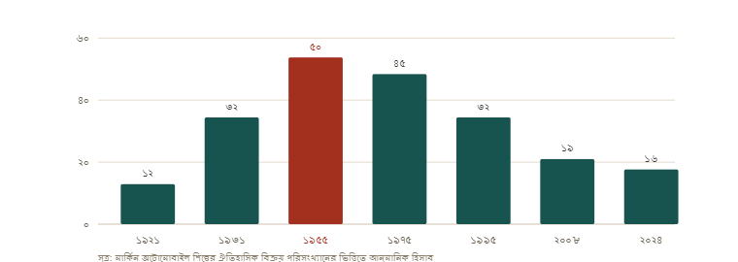

শিল্প ইতিহাস
১৯০৮: ফ্লিন্ট শহরে জেনারেল মোটরসের জন্ম
একটি হোল্ডিং কোম্পানি হিসেবে যাত্রা শুরু করে যা পরে ৭৭ বছর ধরে বিশ্বের বৃহত্তম গাড়ি নির্মাতা ছিল।
১৬ সেপ্টেম্বর ১৯০৮
GM-এর মার্কিন বাজার শেয়ার, শতাংশে
আনুমানিক
উইলিয়াম ডুরান্ট কী করেছিলেন
১৯০৮ সালের ১৬ সেপ্টেম্বর মিশিগানের ফ্লিন্ট শহরে উইলিয়াম সি. ডুরান্ট জেনারেল মোটরস কোম্পানি নামে একটি হোল্ডিং কোম্পানি নিবন্ধন করেন। তখন তার হাতে ছিল বুগি মোটর কোম্পানি; বুইকের বিক্রির টাকায় তিনি একের পর এক ছোট নির্মাতাকে কিনতে শুরু করেন। ১৯০৮-এর নভেম্বরে ওল্ডস্মোবাইল, ১৯০৯ সালে ক্যাডিলাক ও ওকল্যান্ড যুক্ত হয়। ১৯১০ সালে ঋণের চাপে ব্যাংকারদের হাতে নিয়ন্ত্রণ চলে যায় এবং ডুরান্ট বাদ পড়েন। কিন্তু তিনি থেমে থাকেননি: শেভরোলেট গড়ে তুলে ১৯১৬ সালের মধ্যে স্টক বিনিময়ের মাধ্যমে GM-এর নিয়ন্ত্রণ ফিরে পান। ১৯৩১ সালে GM মার্কিন বাজারে ফোর্ডকে ছাড়িয়ে যায়।
বুইক
ডুরান্টের প্রথম বড় ভিত্তি; ১৯০৮ সালে বছরে কয়েক হাজার গাড়ি বিক্রি হতো।
ক্যাডিলাক
১৯০৯ সালে কেনা হয়; পুরো কোম্পানির টাকা দিয়ে কেনা এই ব্র্যান্ডই GM-কে অভিজাত গাড়ির বাজারে বসায়।
শেভরোলেট
১৯১১ সালে ডুরান্টের নতুন কোম্পানি; এর মাধ্যমেই তিনি GM ফিরে পান।
১৯৫৫ সালে GM মার্কিন বাজারের অর্ধেক গাড়ি বিক্রি করত। ২০০৮ সালে সেই অংশ নেমে আসে প্রায় ১৯ শতাংশে। কারণ প্রতিযোগিতা বাড়ল, আর জ্বালানি-সাশ্রয়ী ছোট গাড়ির চাহিদা GM দেরিতে বুঝল।
ফ্লিন্ট শহরের জনসংখ্যা ১৯০০ সালে ছিল প্রায় ১৩ হাজার, ১৯৩০ সালে তা প্রায় ১ লাখ ৫৬ হাজারে পৌঁছায়। একটি কারখানার সিদ্ধান্ত একটি শহরের ভাগ্য বদলে দেয়।
আজকের GM
৪টি ব্র্যান্ড
২০০৯-এর দেউলিয়া
শেভরোলেট, বুইক, ক্যাডিলাক ও GMC
পুনর্গঠনের পর ২০১০ সালে আবার শেয়ার বাজারে

Slide 6

ব্যবস্থাপনার পাঠ
স্লোনের মডেল, আর এক দৈত্যের পতনের হিসাব
আলফ্রেড স্লোন ১৯২৩ সালে GM-এর সভাপতি হন। তাঁর পদ্ধতি বিশ্বের কর্পোরেট ব্যবস্থাপনার পাঠ্যপুস্তকে ঢুকে যায়।
স্লোনের চার নীতি
একই কোম্পানি, তিন সময়: কী বদলাল
১
বিকেন্দ্রীকরণ, সঙ্গে কেন্দ্রীয় হিসাব
সূচক | ১৯৫৫ | ১৯৭৯ | ২০০৮
মার্কিন বাজার শেয়ার | প্রায় ৫০% | প্রায় ৪৬% | প্রায় ১৯%
বিশ্বব্যাপী কর্মী | ৫ লাখের বেশি | প্রায় ৬ লাখ ২০ হাজার | প্রায় ২ লাখ ৪৪ হাজার
মূল ব্র্যান্ড সংখ্যা | ৫টি | ৫টি | ৮টি
কোম্পানির অবস্থা | বিশ্বের শীর্ষ নির্মাতা | শীর্ষস্থান ধরে রাখা | দেউলিয়া ঘোষণা
প্রতিটি ডিভিশন নিজের গাড়ি, দাম ও বিজ্ঞাপন ঠিক করবে। কিন্তু টাকা, লাভ-ক্ষতি ও বিনিয়োগের সিদ্ধান্ত থাকবে কেন্দ্রীয় দপ্তরে।
২
প্রত্যেকের purse-এর জন্য একটি গাড়ি
শেভরোলেট থেকে ক্যাডিলাক পর্যন্ত দামের সিঁড়ি সাজানো হলো, যাতে ক্রেতার আয় বাড়লে সে ব্র্যান্ড বদলায়, কোম্পানি ছাড়ে না।
৩
প্রতি বছর নতুন মডেল
ডিজাইন বদলালে পুরনো গাড়ি পুরনো দেখায়, ভোক্তা ফের কেনে। এই কৌশলকে বলা হয় পরিকল্পিত অপ্রচলন।
৪
বিনিয়োগে লাভের হার দিয়ে মাপ
পতনের তিন কারণ
শুধু বিক্রি নয়, বিনিয়োগে কত শতাংশ লাভ হলো সেটাই বিভাগের পারফরম্যান্সের মাপকাঠি হয়ে দাঁড়ায়।
বিশাল সামাজিক দায়
অবসরপ্রাপ্ত কর্মীর স্বাস্থ্য ও পেনশনের বোঝা প্রতিটি নতুন গাড়ির দামে যোগ হচ্ছিল, যা প্রতিযোগীরা বহন করত না।
ছোট গাড়িতে দেরি
১৯৭০-এর তেল সংকটের পরও বড়, মুনাফাবহুল গাড়ির দিকে ঝোঁক থাকায় জাপানি নির্মাতারা বাজার দখল করে নেয়।
খরচের ব্যবধান
একই গাড়ি বানাতে টয়োটা বা হোন্ডার চেয়ে GM-এর খরচ অনেক বেশি হয়ে দাঁড়ায়। ২০০৯ সালের ১ জুন দেউলিয়া আবেদনের সময় দায় ছিল প্রায় ১৭২ বিলিয়ন ডলার।
১৯৩৬-৩৭ সালের ফ্লিন্ট সিট-ডাউন ধর্মঘট ৪৪ দিন চলে। এর ফলেই ইউনাইটেড অটো ওয়ার্কার্স ইউনিয়নকে GM স্বীকৃতি দিতে বাধ্য হয় এবং শ্রমিকদের মজুরি বাড়ে।
শিক্ষা: প্রযুক্তি বদলালে বাজার বদলায়, কিন্তু পুরনো প্রতিশ্রুতির বোঝা বদলায় না। সেটাই সবচেয়ে ভারী সম্পদ হয়ে দাঁড়ায়।

Slide 7
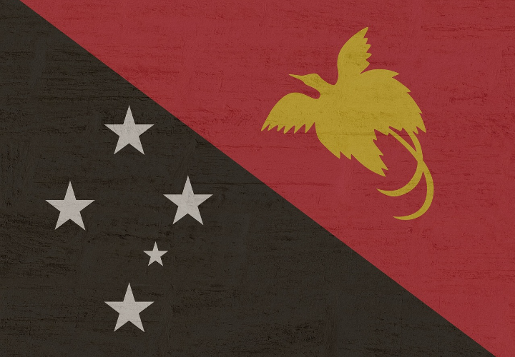



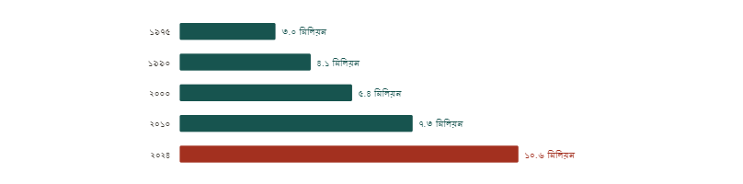
স্বাধীনতা
১৯৭৫: পাপুয়া নিউ গিনি স্বাধীন দেশ হলো
নিউ গিনি দ্বীপের পূর্ব অংশ অস্ট্রেলিয়ার প্রশাসন থেকে মুক্ত হয় ১৯৭৫ সালের ১৬ সেপ্টেম্বর।
স্বাধীনতার পথ
দেশটি এক নজরে
নিউ গিনি দ্বীপের পূর্ব অংশ ১৮৮৪ সালে জার্মানির উপনিবেশ হয়, প্রথম বিশ্বযুদ্ধের পর তা অস্ট্রেলিয়ার নিয়ন্ত্রণে আসে। ১৯৪৯ সালে পাপুয়া ও নিউ গিনিকে জুড়ে একটি প্রশাসনিক এলাকা তৈরি করা হয়। দ্বিতীয় বিশ্বযুদ্ধের পর স্বায়ত্তশাসনের দাবি জোরালো হতে থাকে। ১৯৭২ সালে মাইকেল সোমারে প্রধানমন্ত্রী হন, ১৯৭৩ সালে দেশ স্বায়ত্তশাসন পায়, আর ১৯৭৫ সালের ১৬ সেপ্টেম্বর পূর্ণ স্বাধীনতা আসে। সোমারেই হন প্রথম প্রধানমন্ত্রী। স্বাধীনতার সময় জনসংখ্যা ছিল প্রায় ৩০ লাখ।
৪,৬২,৮৪০
বর্গকিলোমিটার আয়তন
৮৩৯
জীবিত ভাষা, বিশ্বে সর্বোচ্চ
১০.৬ মিলিয়ন
স্বাধীনতার পরের সংকট
জনসংখ্যা ২০২৪ সালের হিসাবে
বুগেনভিল দ্বীপে তামার খনি ঘিরে ১৯৮৮ থেকে ১৯৯৮ সাল পর্যন্ত গৃহযুদ্ধ চলে, প্রাণ যায় প্রায় ২০ হাজার মানুষের। ২০১৯ সালের গণভোটে ৯৮ শতাংশের বেশি ভোট স্বাধীনতার পক্ষে পড়লেও, সংসদের অনুমোদন এখনও হয়নি।
প্রায় ২,৯০০ ডলার
রাজধানী
মাথাপিছু আয়, সাম্প্রতিক অনুমান
পোর্ট মোরেসবি
দেশটির ৬০ শতাংশের বেশি মানুষ এখনও গ্রামে বাস করে, অনেক জায়গায় পৌঁছাতে বিমানই একমাত্র ভরসা।
অর্থনীতির মূল ভিত্তি সোনা, তামা ও তরল গ্যাস; ২০১৪ সালে শুরু হওয়া LNG প্রকল্প রাষ্ট্রীয় আয়ের বড় অংশ।
স্বাধীনতার পর জনসংখ্যা প্রায় সাড়ে তিন গুণ বেড়েছে
কেন এই দিনটি তাকাতে শেখায়
জাতি গঠন কেবল পতাকা ও জাতীয় সংগীত নয়। ৮৩৯টি ভাষার একটি দেশে এক সরকার, এক প্রশাসন আর এক আইন চালু করা মানে হাজারো সম্প্রদায়ের সঙ্গে দর কষাকষি। পাপুয়া নিউ গিনির অভিজ্ঞতা দেখায়, স্বাধীনতা একটি দিনের ঘটনা নয়, দশকের পর দশকের প্রকল্প।

Slide 8
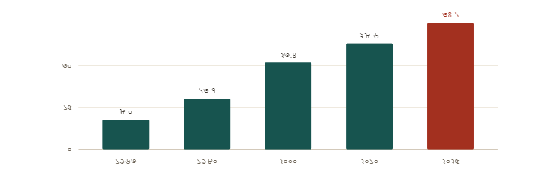

ফেডারেশন
১৯৬৩: চার অঞ্চল মিলে জন্ম নিল মালয়েশিয়া
৯ জুলাই লন্ডনে চুক্তি সই, ১৬ সেপ্টেম্বর ১৯৬৩ ফেডারেশন কার্যকর।
১৯৫৭
ব্রিটিশ বোর্নিও
ব্রিটিশ বোর্নিও
বন্দর নগরী
১৬ সেপ্টেম্বর ১৯৬৩
মালয় ফেডারেশন
+
সাবাহ
+
সারাওয়াক
+
সিঙ্গাপুর
=
মালয়েশিয়া
ব্রিটেনের কাছ থেকে স্বাধীন
উত্তর বোর্নিও অঞ্চল
বিশাল বনভূমির রাজ্য
বাণিজ্যকেন্দ্রিক শহর
প্রথম প্রধানমন্ত্রী তুনকু আব্দুল রহমান
গঠনের প্রথম বছরগুলোতে যা ঘটল
জনসংখ্যা: ৮০ লাখ থেকে ৩ কোটি ৪০ লাখ
মিলিয়ন
মালয়েশিয়া গঠনের সঙ্গে সঙ্গেই বাধা আসে। ইন্দোনেশিয়া এই ফেডারেশনকে ঔপনিবেশিক চক্রান্ত বলে প্রত্যাখ্যান করে এবং ১৯৬৩ থেকে ১৯৬৬ পর্যন্ত চলে সংঘাত, যা কনফ্রন্টাসি নামে পরিচিত। ফিলিপাইনও সাবাহ নিয়ে দাবি তোলে। ভেতরের রাজনীতিতেও টানাপোড়েন বাড়ে: ১৯৬৫ সালের ৯ আগস্ট সিঙ্গাপুরকে ফেডারেশন থেকে বের করে দেওয়া হয় এবং সিঙ্গাপুর আলাদা রাষ্ট্র হয়। ২০১০ সাল থেকে ১৬ সেপ্টেম্বর মালয়েশিয়ায় সরকারি ছুটি হিসেবে মালয়েশিয়া দিবস পালিত হয়।
কনফ্রন্টাসি
ইন্দোনেশিয়ার বিরোধিতা ও সীমান্ত সংঘাত, তিন বছর ধরে চলা অস্থিরতা।
৯ আগস্ট ১৯৬৫
সিঙ্গাপুর আলাদা হয়; কারণ হিসেবে দেখা হয় রাজনৈতিক মতানৈক্য ও জাতিগত টানাপোড়েন।
আজ মালয়েশিয়া ১৩টি রাজ্য ও ৩টি ফেডারেল টেরিটরির ফেডারেশন। প্রতিটি রাজ্যের নিজস্ব সুলতান বা গভর্নর এবং সীমিত স্বায়ত্তশাসন আছে।
প্রায় ৩০০ ডলার
প্রায় ১৩,৩০০ ডলার
১৯৬৩ সালে মাথাপিছু আয়
২০২৪ সালে মাথাপিছু আয়

Slide 9

৪০৫ বছরের টাইমলাইন
১৬ সেপ্টেম্বর: আরও যা ঘটেছিল
যুদ্ধ, বোমা, মুদ্রা ও ভালোবাসার রাজনীতি: একই তারিখে ঘটা নয়টি ঘটনা।
১৬২০
১৮১০
১৯০৮
১৯২০
১৯৬৩
মেফ্লাওয়ারের যাত্রা
মেক্সিকোর স্বাধীনতার ডাক
জেনারেল মোটরস প্রতিষ্ঠা
ওয়াল স্ট্রিট বোমা হামলা
মালয়েশিয়ার জন্ম
ইংল্যান্ডের প্লিমাথ বন্দর থেকে মেফ্লাওয়ার জাহাজ ছাড়ে, যাত্রী ১০২ জন।
পাদ্রে মিগেল ইদালগো গ্রিতো দে দোলোরেস দিয়ে বিদ্রোহ শুরু করেন।
ডুরান্ট মিশিগানের ফ্লিন্টে হোল্ডিং কোম্পানি নিবন্ধন করেন।
ঘোড়ার গাড়িতে রাখা বোমায় ৩৮ জন নিহত, ১৪৩ জন আহত।
চার অঞ্চল মিলে ফেডারেশন গঠিত, সিঙ্গাপুরও তখন অন্তর্ভুক্ত।
১৯৭৫
১৯৮৭
১৯৯২
২০০৭
পাপুয়া নিউ গিনি স্বাধীন
মন্ট্রিল প্রোটোকল স্বাক্ষর
ব্ল্যাক ওয়েজডেসডে
ফুকেটে বিমান দুর্ঘটনা
অস্ট্রেলিয়ার প্রশাসন শেষ হয়, মাইকেল সোমারে হন প্রথম প্রধানমন্ত্রী। একই দিনে মোজাম্বিকেও পর্তুগালের কাছ থেকে ক্ষমতা হস্তান্তরের প্রক্রিয়া চলছিল।
২৪টি দেশ ওজোন-ক্ষতিকর গ্যাস বন্ধের চুক্তিতে সই করে; চুক্তিটি কার্যকর হয় ১৯৮৯ সালের ১ জানুয়ারি।
ব্রিটেন ইউরোপীয় মুদ্রা ব্যবস্থা ছাড়তে বাধ্য হয়। পাউন্ডের দাম পড়ে যায় এবং জর্জ সোরোসের ফান্ড প্রায় ১০০ কোটি ডলার লাভ করে।
ওয়ান-টু-গো ফ্লাইট ২৬৯ থাইল্যান্ডের ফুকেটে অবতরণের সময় বিধ্বস্ত হয়, প্রায় ৯০ জন নিহত হন।
একটি তারিখে এত বৈচিত্র্যময় ঘটনা জমা হওয়া কাকতালীয়, কিন্তু তার পাঠ স্পষ্ট: ইতিহাস রাষ্ট্র, বাজার আর বিজ্ঞান, তিন জায়গাতেই একসঙ্গে লেখা হয়।
২০১০ থেকে
১৯৯৪ থেকে
১৬ সেপ্টেম্বর মালয়েশিয়ায় সরকারি ছুটি মালয়েশিয়া দিবস; মেক্সিকোতে স্বাধীনতা দিবস।
একই দিনে জাতিসংঘের ঘোষিত ওজোন স্তর সংরক্ষণ দিবস পালিত হয়।

Slide 10
মানুষের দিনপঞ্জি
যাঁরা এই দিনে জন্মেছেন, যাঁরা চলে গেছেন
একদিনে একজন নোবেলজয়ী, এক কিংবদন্তি গিটারবাদক, এক অপেরা সম্রাজ্ঞী ও এক শিশু-মনোবিজ্ঞানী।
জন্ম
৫ জন প্রতিনিধি
মৃত্যু
৪ জন প্রতিনিধি
১৮৯১
কার্ল ডনিটজ
১৯৭৭
মারিয়া কালাস
জার্মান নৌবাহিনীর সেনাপ্রধান; দ্বিতীয় বিশ্বযুদ্ধের শেষ দিনগুলোতে জার্মানির রাষ্ট্রপতির দায়িত্ব পালন করেন।
গ্রিক সোপ্রানো, বিশ শতকের সবচেয়ে প্রভাবশালী অপেরা কণ্ঠ হিসেবে বিবেচিত; মাত্র ৫৩ বছর বয়সে প্যারিসে মারা যান।
১৮৯৩
আলবার্ট সেন্ট-গিয়র্গি
১৯৭৭
মার্ক বোলান
হাঙ্গেরীয় প্রাণরসায়নবিদ; ভিটামিন সি নিয়ে কাজের জন্য ১৯৩৭ সালে চিকিৎসায় নোবেল পুরস্কার পান।
টি. রেক্স ব্যান্ডের গায়ক ও গিটারবাদক, গ্ল্যাম রক ধারার পথিকৃৎ; লন্ডনে গাড়ি দুর্ঘটনায় মাত্র ২৯ বছর বয়সে মৃত্যু।
১৯২৪
লরেন বাকল
১৯৮০
জঁ পিয়াজে
হলিউড অভিনেত্রী; হামফ্রে বোগার্টের সঙ্গে অভিনীত ছবি এবং কণ্ঠস্বরের শীতল ভঙ্গির জন্য বিখ্যাত।
সুইস মনোবিজ্ঞানী; শিশুর বৌদ্ধিক বিকাশের স্তরভিত্তিক তত্ত্বের জন্য বিখ্যাত, ৮৪ বছর বয়সে জেনেভায় মৃত্যু।
১৯২৫
বি. বি. কিং
২০০৯
মেরি ট্রেভার্স
ব্লুজ গিটারের কিংবদন্তি; দীর্ঘ ক্যারিয়ারে ১৫টি গ্র্যামি পুরস্কার জেতেন এবং সারা বিশ্বে ঘুরে বাজান।
পিটার, পল অ্যান্ড মেরি ত্রয়ীর কণ্ঠশিল্পী; ষাটের দশকের লোকসংগীতকে জনপ্রিয় করার অন্যতম মুখ।
১৯৬৮
মার্ক অ্যান্থনি
পুয়ের্তো রিকান বংশোদ্ভূত মার্কিন গায়ক; লাতিন সংগীতকে ইংরেজি পপ বাজারে পৌঁছে দেন।
এই তালিকা দেখায়, একই তারিখে মানুষের জীবন শুরু হয় আর শেষও হয়। দিনপঞ্জি কেবল ঘটনার নয়, মানুষেরও হিসাব রাখে।

